Slide 1
从视觉实践看框架与编译
林达华

Slide 2
编程框架的基本价值：弥合灵活表达与高效计算的鸿沟。

Slide 3
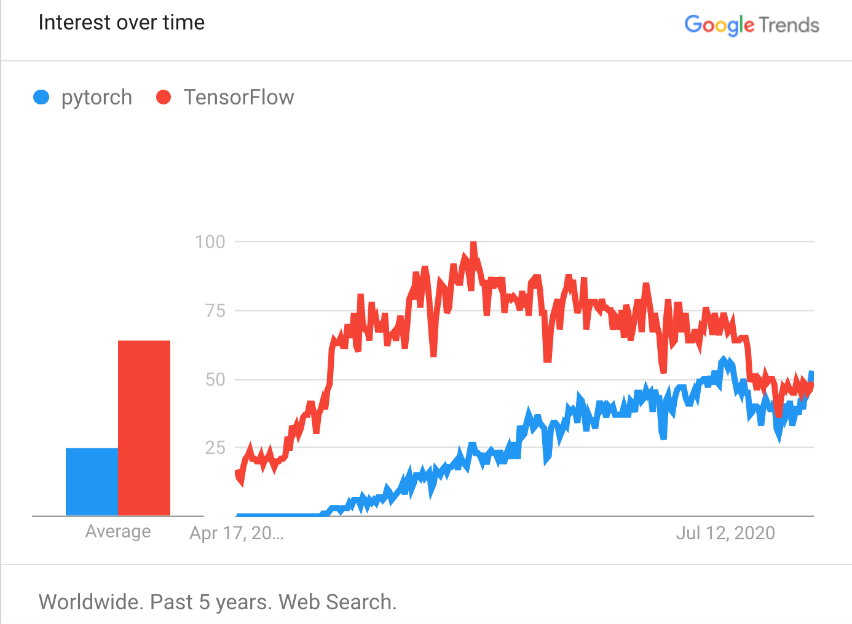
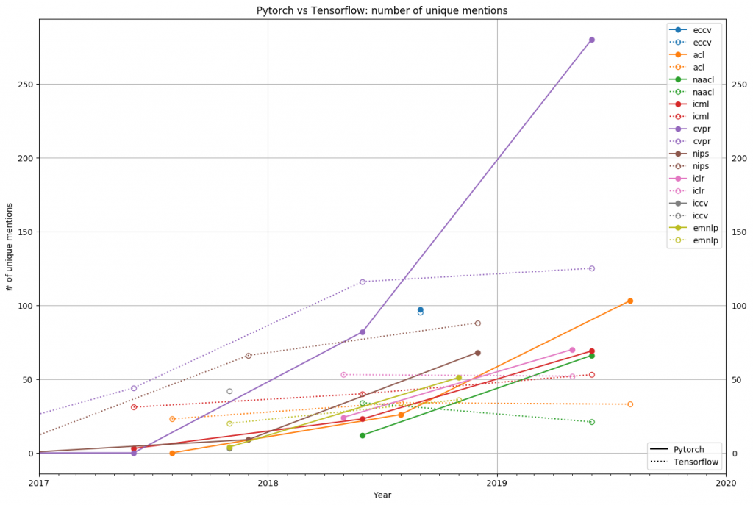
PyTorch vs. TensorFlow
PyTorch的灵活表达能力 & 友好体验 & 简易的扩展性，是PyTorch赢得学术界，进而向工业界普及的关键。

Slide 4
算法对于框架和编译器的挑战
大模型
动态计算过程
非规则计算
随着模型体量的增长，模型训练所需能力远超单个节点能支持的水平，从而给训练框架的设计带来挑战。
很多新的算法，在每次训练迭代，其执行路径可能是动态变化的，或者其中的张量形状也可能随时间而变。
在现代视觉模型，比如检测模型，其计算过程中有很多非规则计算的环节。这些环节相比于卷积或者矩阵乘法等算子的计算量不大，但是如果优化不当，则会构成严重的瓶颈。

Slide 5



大模型的挑战
显存
大模型训练所需要的显存 >> GPU显存（A100 40GB）
- 25亿CNN模型训练所需显存：280GB
- 1000亿transformer模型训练所需显存：2000+GB
模型增大导致FLOPS爆炸
数据量激增：ImageNet22K ≈ ImageNet1K × 11；
计算换显存：存优化带来的额外计算开销会导致FLOPS额外增长
计算
模型增长所需通信量增长
训练规模扩大：现有分布式训练方案，trivial扩展到1000卡仅能加速266倍
通信换显存：通信量与通信频率剧增，3D并行训练CNN，通信占总耗时>90%
通信

Slide 6
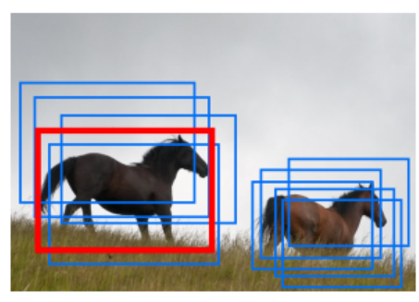
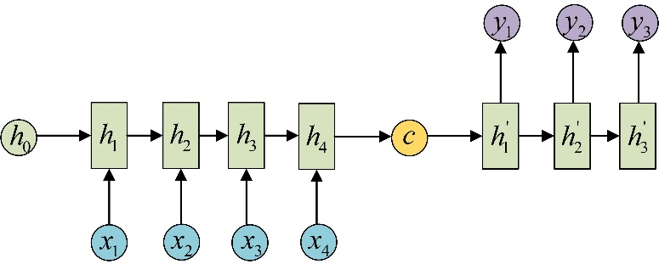
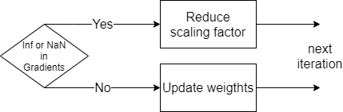
动态计算过程
可变张量形状
可变长计算序列
动态计算路径
在检测网络中，NMS 产生 bounding boxes 的数量是不确定的，后续网络中包含 bbox 的张量大小是可变的。
在seq2seq结构的网络中，
Encoder 计算序列等于输入序列长度，Decoder 计算序列与输出的值有关。
在自适应混合精度训练中，需要根据梯度的数值溢出情况决定是否更新参数，并动态调整 scaling factor。
动态能力会决定某个算法能否在这个框架跑起来，而不仅仅是性能高低。

Slide 7
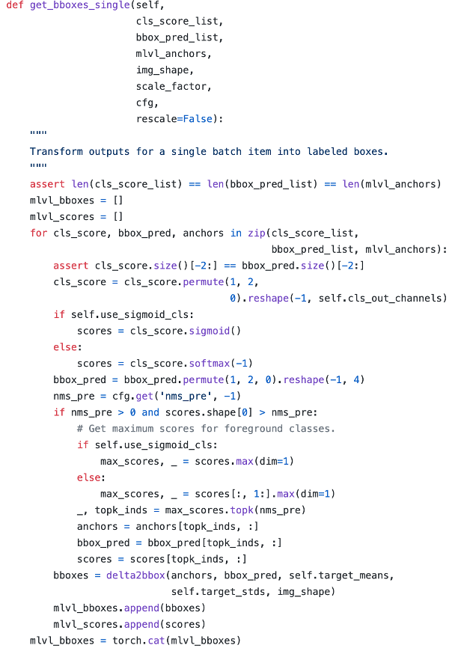
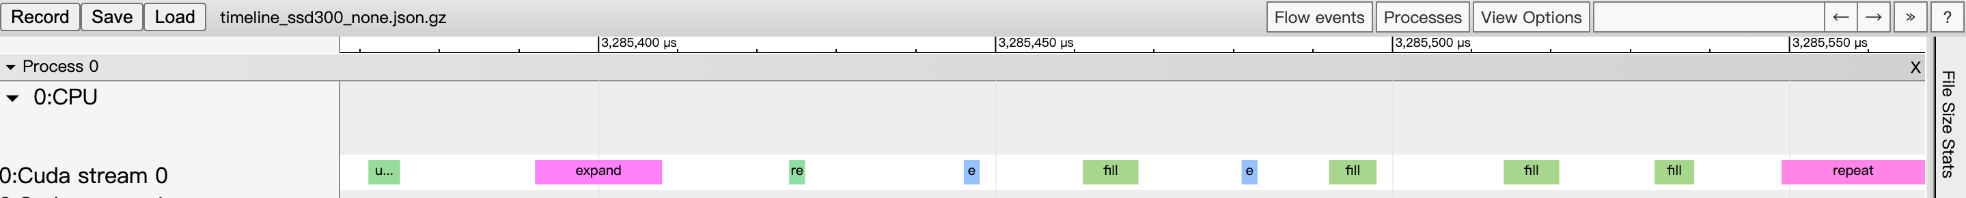
非规则的计算
视角聚焦非规则计算
Zoom in

Slide 8
更大的挑战：落地与闭环
训练框架作为一个复杂系统，需要在大量真实场景中迭代才能逐渐完善。
但是，从哪里获得很多的真实用户呢？
基础框架落地之难
稳固的主流生态
用户不愿意学习新的框架
复杂且不统一的技术链条
潜在机遇
主流框架与业务落地的距离
大模型的兴起
国产化的强烈诉求

Slide 9
大模型的再思考
AI领域这几年的大发展，得益于在计算能力显著进步 & 易用的深度学习框架支持下的“AI democratization”，创新能力得以极大释放。大模型：资源趋向集中，形成马太效应，长期而言，可能会抑制整个领域的创新能力。
如何形成一个被广泛参与的技术生态模式，构建一个可以让
不同思路探索和创新的空间？

Slide 10
Thanks

